Slide 1

Règlement relatif à la taxe de séjour des propriétaires de résidences secondaires et des personnes pratiquant le camping résidentiel
11 juin 2026
Thierry Blaser

Slide 2
Entrée en matière
Règlement sur la taxe de séjour
Assemblée communale du 11 juin 2026

Slide 3
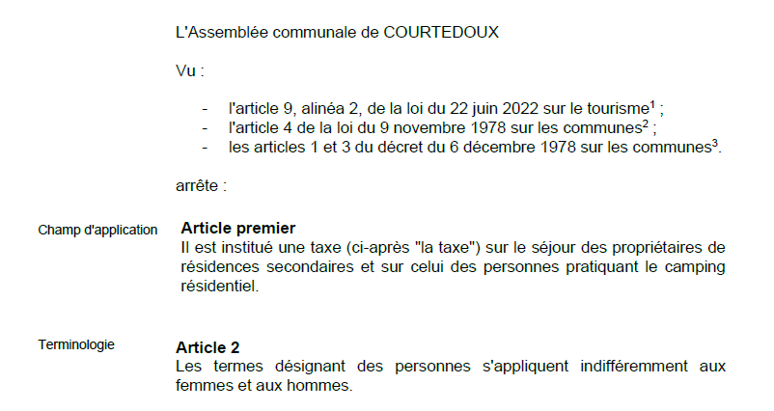
Règlement sur la taxe de séjour
Assemblée communale du 11 juin 2026

Slide 4
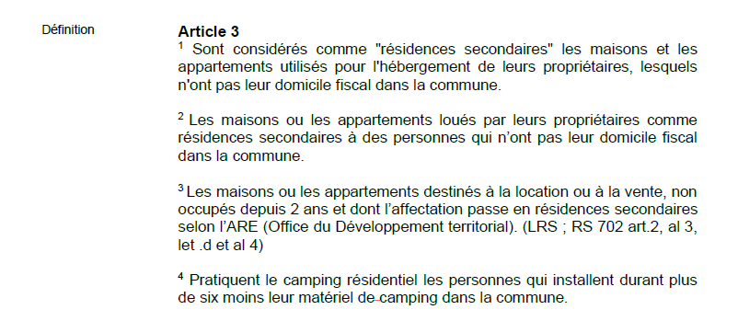
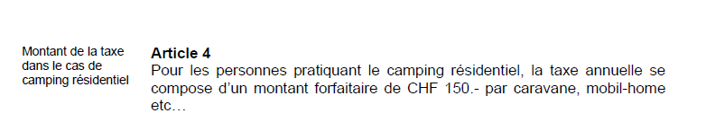
Règlement sur la taxe de séjour
Assemblée communale du 11 juin 2026

Slide 5
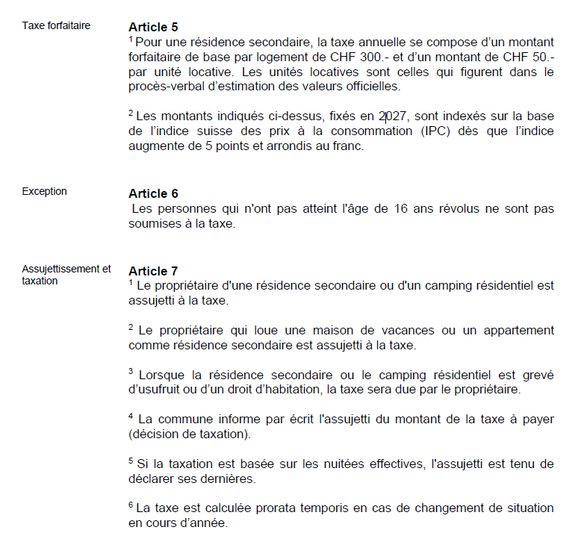
Règlement sur la taxe de séjour
Assemblée communale du 11 juin 2026

Slide 6
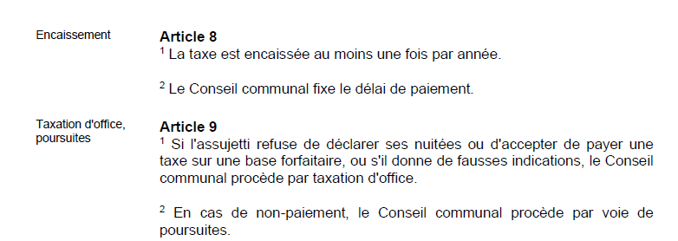
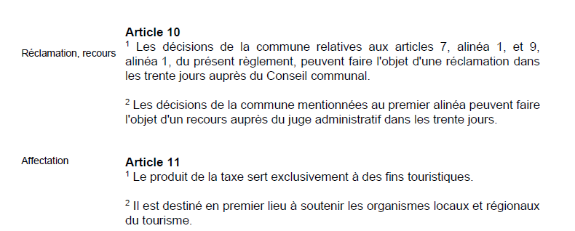
Règlement sur la taxe de séjour
Assemblée communale du 11 juin 2026

Slide 7
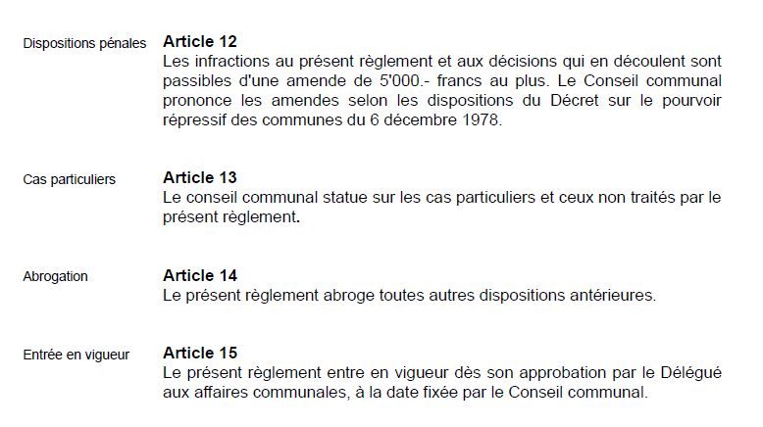
Règlement sur la taxe de séjour
Assemblée communale du 11 juin 2026

Slide 8
Avez-vous des questions?
Règlement sur la taxe de séjour
Assemblée communale du 11 juin 2026

